Slide 1
Herausforderungen und Auswirkungen beim Netzausbau
Uwe Kramer
Mitteldeutsche Netzgesellschaft Strom mbH
Leiter Netzregion Süd-Sachsen
Workshop Umsetzung Energiekonzept Vogtlandkreis
Plauen, 24. April 2013

Slide 2
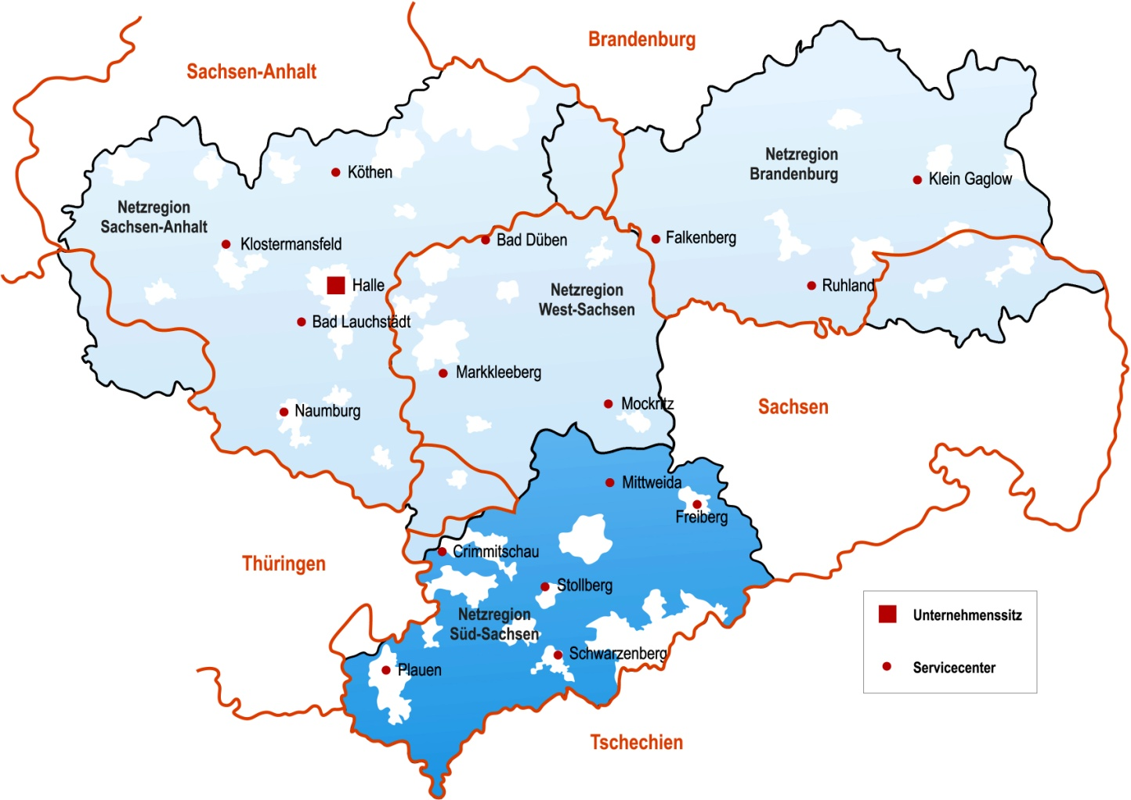
Verteilnetz der MITNETZ STROM
Kennzahlen der Netzregion Süd-Sachsen
Netzlänge: 19.423 km
davon: 1.185 km
Hoch- und Mittelspannungsfreileitungen
davon: 5.451 km
Hoch- und Mittelspannungskabel
davon: 12.787 km
Niederspannungskabel und /-freileitungen
Umspannwerke: 71
davon 110 kV 55
davon 30 kV 16
Trafostationen: 5.113
Hausanschlüsse: 225.031
Sitz: Freiberg
Fläche: 4.918 km²
Einwohner: 776.320
Mitarbeiter: 315
Limbach-Oberfrohna
Die Mitteldeutsche Netzgesellschaft Strom mbH ist eine 100 %ige Tochtergesellschaft
der enviaM und größter regionaler Verteilnetzbetreiber in Ostdeutschland.

Slide 3
Bei MITNETZ STROM ist die Energiewende gelebte Praxis.
Entwicklung des EEG-Anteils am Letztverbraucherabsatz in Prozent**
Anteil EE-Stromerzeugung am Letztverbraucherabsatz [%]
Anlagenanzahl 2012: 30.625
EEG-Vergütung 2012: 1.278 Mio. €
* Zielewerte Energiekonzept der Bundesregierung
**tatsächlich messtechnisch ermittelter EEG-Anteil auf Basis gemessener Abnahme und gemessener Erzeugung im Netzgebiet MITNETZ STROM, noch nicht testierte Werte
04.07.2013
Seite 3

Slide 4
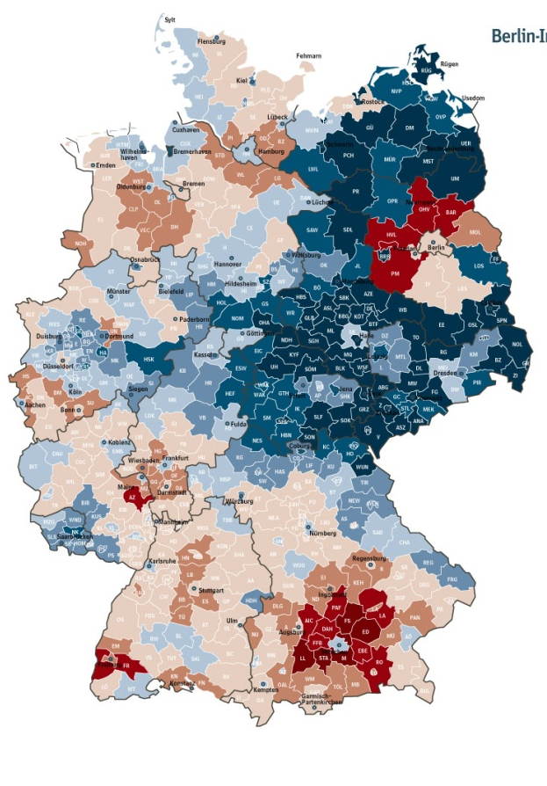
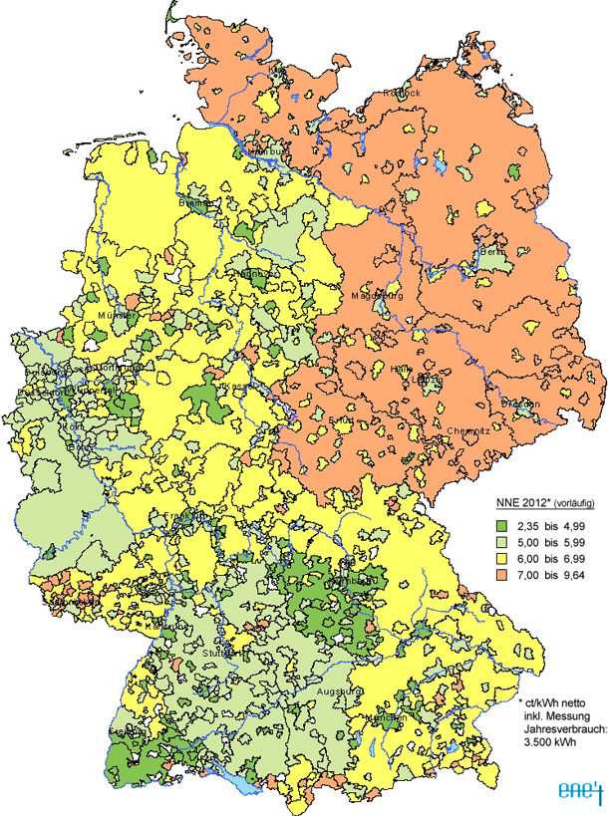

Durch strukturelle Besonderheiten ist der Anteil an erneuerbaren Energien in Ostdeutschland besonders spürbar.
Bevölkerungsentwicklung von 2007 bis 2025 in Prozent
Preisniveau Netzentgelte Strom
(3.500 kWh, Stichtag: 01.01.2012)
Entgelt in ct/kWh
unter 4,99
5,0 bis 5,99
6,0 bis 6,99
7,0 bis 9,64
Quelle: ene‘t

Slide 5
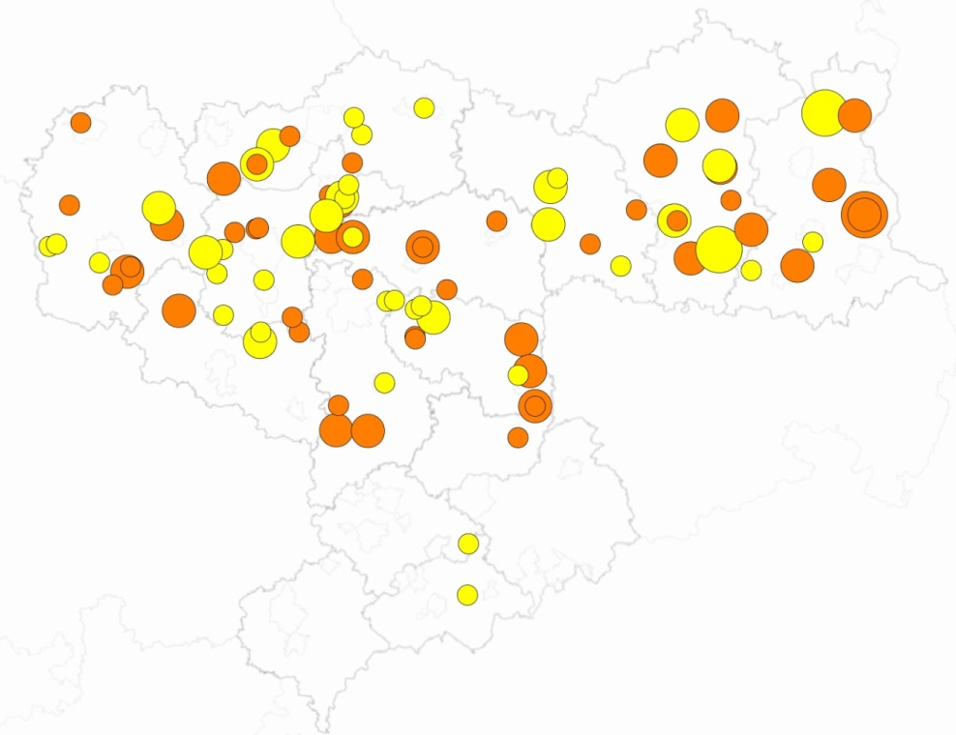
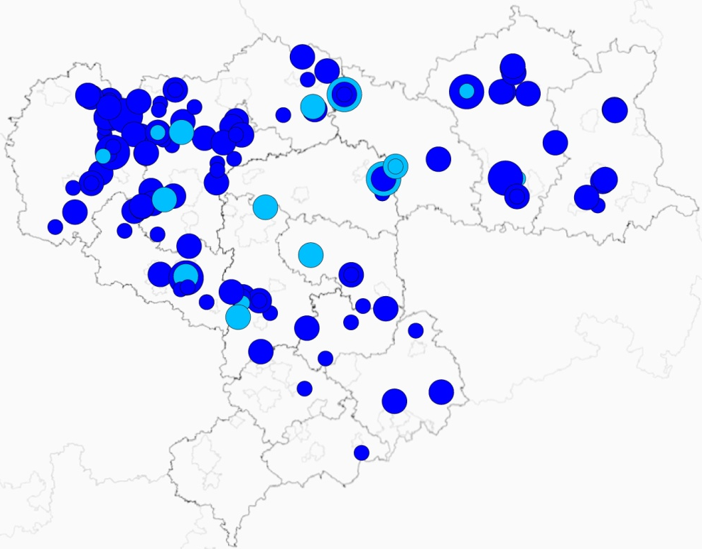
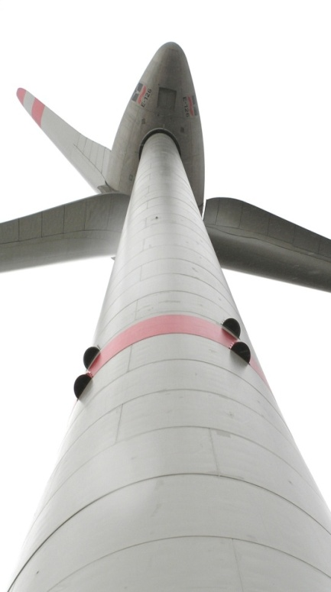
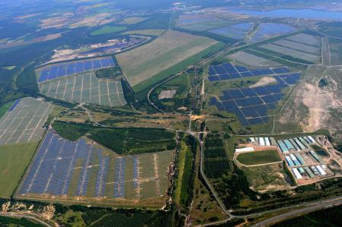

Trend zu Großsolaranlagen und Repowering bei Windanlagen ist eine Besonderheit im Netzgebiet der MITNETZ STROM.
198,0 m
99,5 m
Solarpark Senftenberg Meuro + Senftenberg 1-3
Leistung: 150 MWp /166 MW
(Foto: LMBV, Luftbilder vom 12.07.2011)
Windpark Osterfeld mit drei Enercon E-126-Anlagen
Nennleistung 6.000 kW
kleine WKA (BJ 2000)
große WKA (BJ 2005)

Slide 6
Entwicklung erneuerbare Energien MITNETZ STROM:
Installierte Leistung
+ 20,7 %
Anmerkung zu den Daten 2012:
Es handelt sich um vorläufige Werte (Endgültigkeit tritt
erst mit Wirtschaftsprüfertestat zum 31.05.2013 ein)
Notes:
entsprechend Korrektur Hr. Trocka

Slide 7
Entwicklung erneuerbare Energien Vogtlandkreis:
Installierte Leistung
 |  | 2011 | 2012 | Anstieg
Installierte Leistung EEG gesamt | MW | 36,0 | 57,2 | 59 %
Installierte Leistung Wind | MW | 6,1 | 9,1 | 49 %
Installierte Leistung Wasser | MW | 1,1 | 1,2 | 9 %
Installierte Leistung Biomasse | MW | 8,8 | 8,0 | - 9 %
Installierte Leistung Deponie-, Klär- und Grubengas | MW | 0,6 | 0,6 | 0 %
Installierte Leistung Solarenergie | MW | 19,4 | 38,3 | 97 %
Anmerkung zu den Daten 2012:
Es handelt sich um vorläufige Werte (Endgültigkeit tritt erst mit Wirtschaftsprüfertestat zum 31.05. 2013 ein).
04.07.2013

Slide 8
Entwicklung erneuerbare Energien MITNETZ STROM: Anlagenzahl
+ 14 %
Anmerkung zu den Daten 2012:
Es handelt sich um vorläufige Werte (Endgültigkeit tritt
erst mit Wirtschaftsprüfertestat zum 31.05.2013 ein)

Slide 9
Entwicklung erneuerbare Energien Vogtlandkreis: Anlagenzahl
 | 2011 | 2012 | Anstieg
Anzahl Anlagen EEG gesamt | 1.017 | 1.539 | 51 %
Anzahl Anlagen Wind | 6 | 9 | 50 %
Anzahl Anlagen Wasser | 12 | 14 | 17 %
Anzahl Anlagen Biomasse | 25 | 28 | 12 %
Anzahl Anlagen Deponie-, Klär- und Grubengas | 2 | 2 | 0 %
Anzahl Anlagen Solarenergie | 972 | 1.486 | 53 %
Anmerkung zu den Daten 2012:
Es handelt sich um vorläufige Werte (Endgültigkeit tritt erst mit Wirtschaftsprüfertestat zum 31.05.2013 ein).
04.07.2013

Slide 10
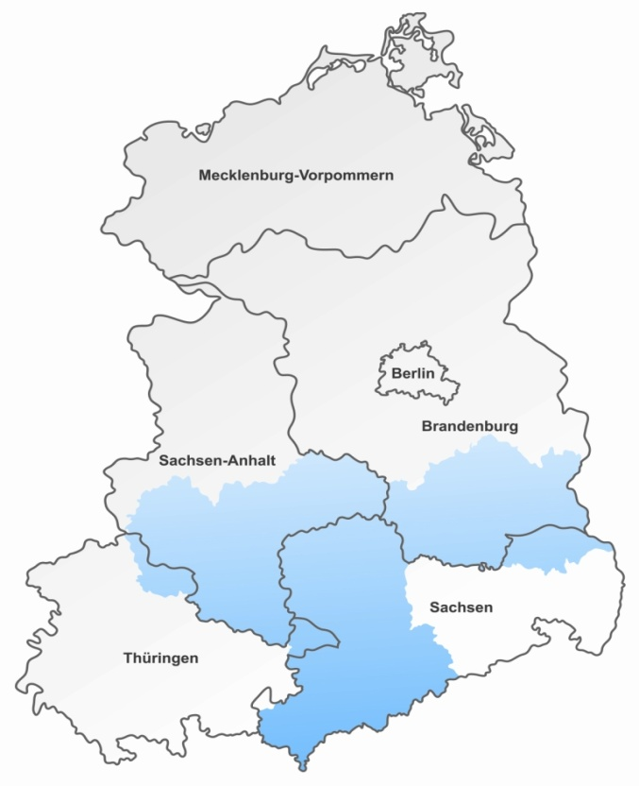
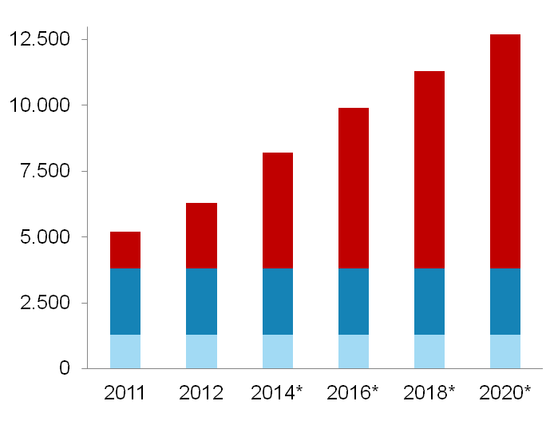





Bei unverändertem EEG erreicht bis 2020 die EEG-Leistung das Dreifache der Höchstlast - der Strom muss aufgenommen und abtransportiert werden.
Entwicklung der installierten EEG-Leistung
im MITNETZ STROM-Netzgebiet [in MW]
12.700 MW
Höchstlast:
3.800 MW
Minimallast:
1.300 MW
*Schätzung MITNETZ STROM
04.07.2013
Seite 10

Slide 11
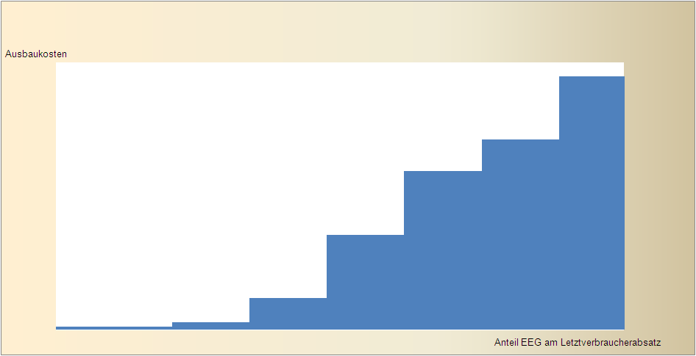
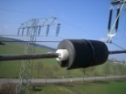
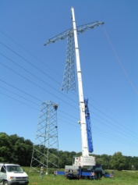
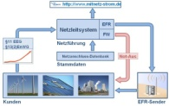
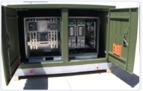
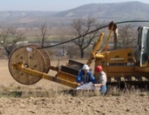
Netzausbau ist die Basis für die Integration erneuerbarer Energien. Schwerpunkt: Verteilnetz (HS, MS, NS)
50 % Durchdringungsgrad
HS
Leiterseil-monitoring über
ASTROSE
Erhöhung der Trassierungs-temperatur über Hoch-temperatur-leiterseile
zusätzliche Leitungen und Netze
reine Anschluss-kosten
Erzeugungs-management
Leiterseil-wechsel
MS
20-kV-Umstellung
Querschnitts-verstärkung
zusätzliche Leitungen und Netze
Trans-formatoren-
wechsel
Querschnitts-verstärkung
zusätzliche Leitungen und Netze
NS
Netzoptimierung
Netzverstärkung
Netzausbau
Intelligente Netze können den Netzausbau nicht ersetzen – aber unterstützen.

Slide 12
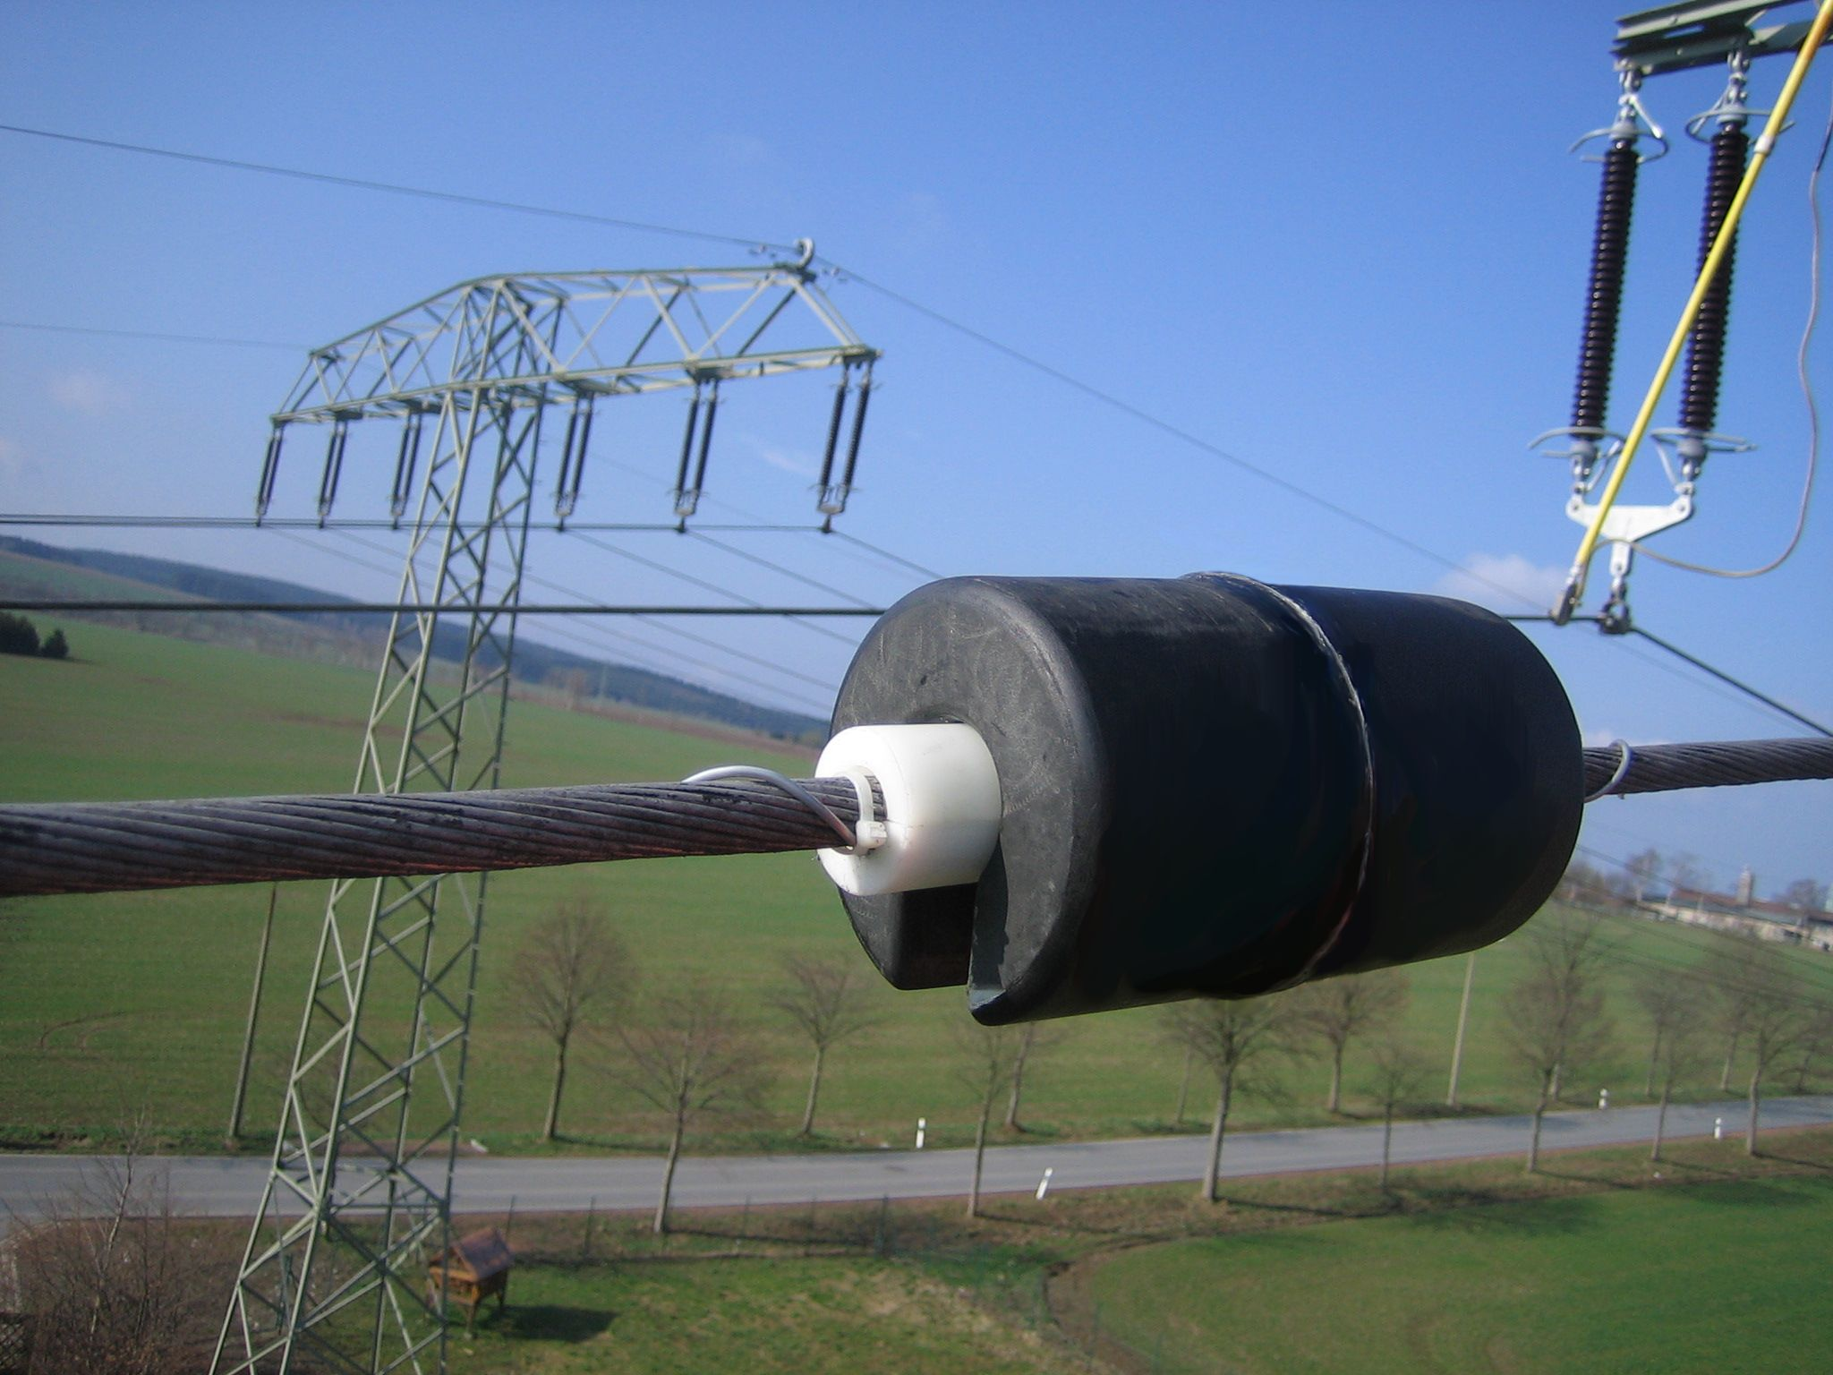
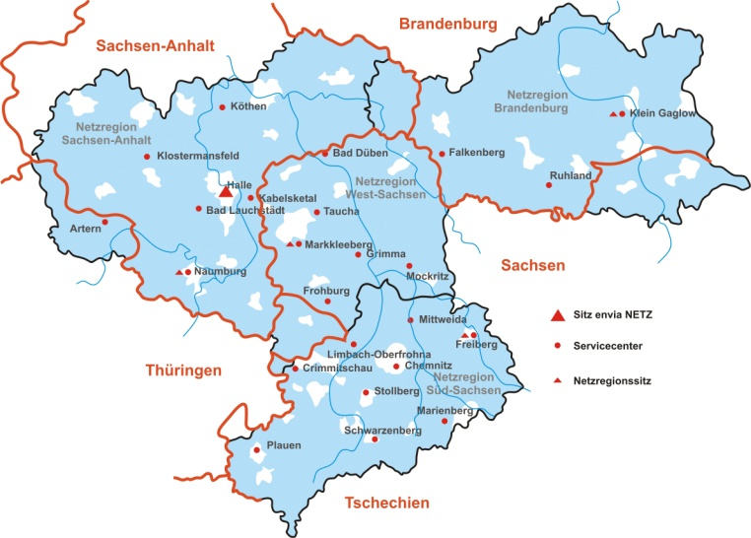
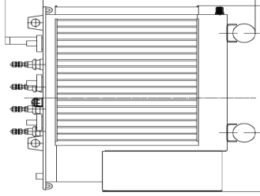
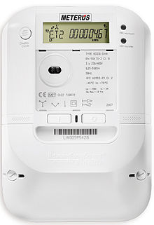
Wir forschen gemeinsam mit Partnern in allen Bundesländern des Netzgebietes:
Hochtemperatur-
leiterseile (HTLS)
Erhöhung des höchsten Normaltemperaturbereiches von 80°C auf Temperaturbereiche bis ~ 150°C zur Erhöhung der Leitungskapazität
ASTROSE
Nutzung der Wettereinflüsse (Kühlung) mit Ziel höherer Auslastung. Direkte Messung von Temperatur und Durchhang über intelligente Sensoren
Feldstudie
Intelligentes Nieder-
spannungsnetz
  Einsatztest neuer Komponenten für Messung, Regelung und Speicherung
  - Sammlung von Betriebserfahrung
Regelbare
Ortsnetz-
trafos
  Stufenlose Spannungsanpassung niederspannungsseitig unter Last bei Einhaltung der gewohnten Betriebseigenschaften
Verknüpfung
Anschlussobjekte
IS/U und GIS
  Nutzung von Smart-Meter-Daten zur Netzplanung im GIS; wissenschaftliche Begleitung zur Analyse des hinreichenden Durchdringungsgrads mit intelligenter Zähltechnik
07.03.2012
Seite 12

Slide 13








Beispiel Netzoptimierung: ASTROSE
(Autarkes Sensornetzwerk zum Monitoring in der Energietechnik)
Ziel:
  optimale und sichere Ausschöpfung der thermischen Belastungsreserven von Freileitungen
Stand:
  während des 3-jährigen Forschungs-projektes wurde die Technologie erfolgreich entwickelt
  Publikationen in Fachzeitschriften
Nächste Schritte:
  Ausrüstung von 2 Pilotleitungen,
  eine davon im Erzgebirgskreis
  (Pockau-Zschopau, Niederwiesa)
  Einbindung in Netzleitsystem
u.v.m.
04.07.2013
Seite 13

Slide 14
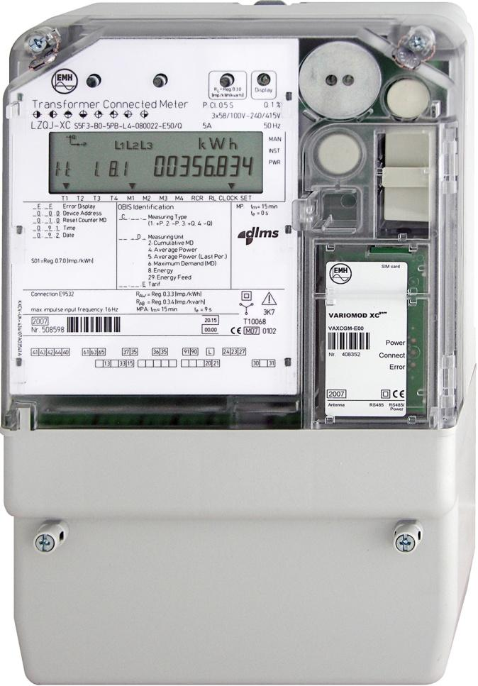
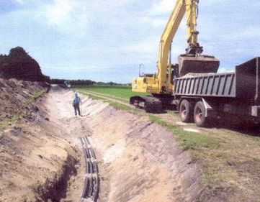
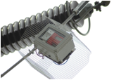


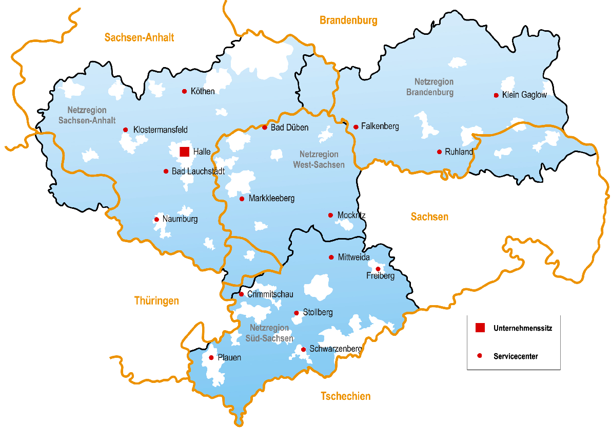

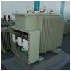
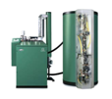

Beispiel Netzoptimierung: Feldstudie „Intelligentes NS-Netz“
Erprobung der Möglichkeiten und Grenzen neuer Technologien in Rückersdorf, LK Elbe-Elster
Primäre Projektziele:
  Auswertung der verfügbaren Daten, Ableitung des notwendigen Durchdring-ungsgrads aus netzplanerischer Sicht
  Erweiterung des Netzkonzepts um neue Technologien
  Bewertung von Erkenntnissen zur weiteren Bearbeitung in den Fachbereichen
Systemlandschaft MITNETZ
Input
Output
Sekundäre Projektziele:
  Einsatztest neuer Komponenten für Messung, Regelung und Speicherung
  Erarbeitung eines Konzeptes zur Datenerfassung, Datenablage und Datenverteilung (ZFA vs. eCollect)
  Sammlung von Betriebserfahrung mit einzusetzender Technologie als Massenprodukt

Slide 15
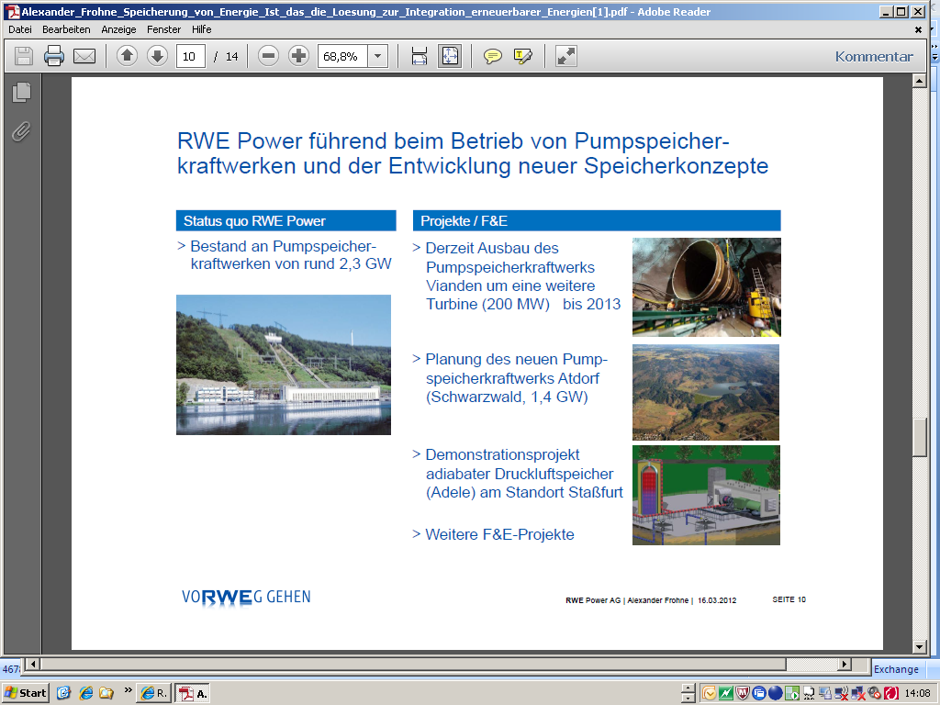
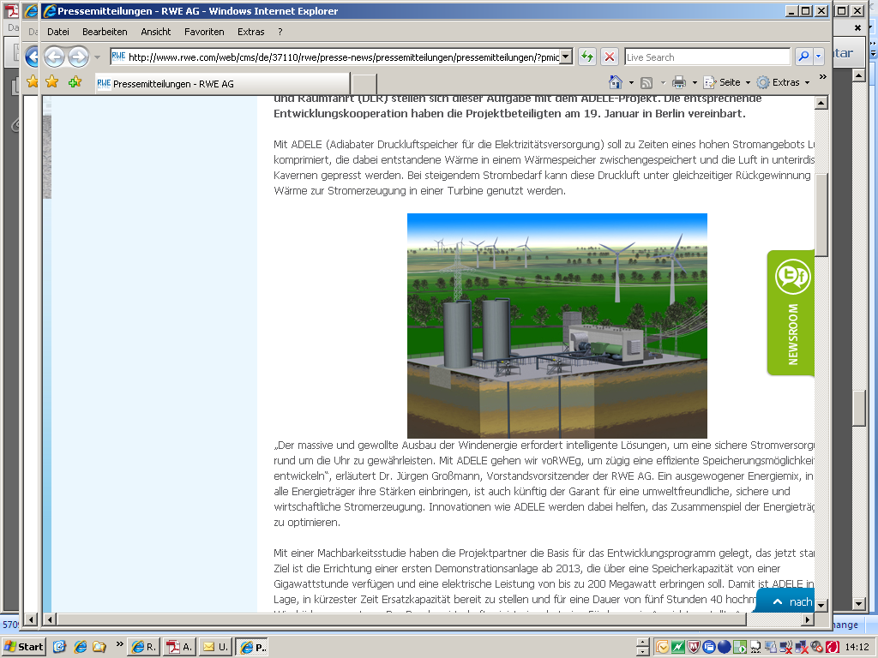
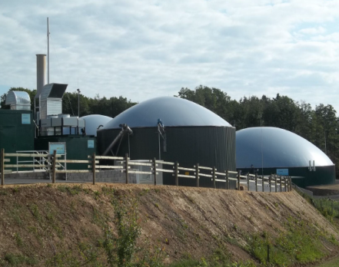
Große Energiespeicher sind bislang technisch und wirtschaftlich noch nicht ausgereift.
Pumpspeicher-
kraftwerk
Begrenzte räumliche und geografische Verfügbarkeit (zum Beispiel: Wasserkraft, Biomasse)
Fehlende Wirtschaftlichkeit mit Blick auf Großhandelspreise
Problematik des schlechteren Wirkungsgrades und notwendiger Energieverbrauch bei der Umwandlung
Biogasspeicherung
Power-to-Gas
Batterie /
Akkumulatoren

Slide 16


Ein Hindernis beim Netzausausbau sind die langen Planungs- und Genehmigungszeiten:
Planung:
4 Monate
Aufbau:
3 Wochen
ca. 5 Monate:
Realisierungsdauer
einer PV-Anlage
Planung & Genehmi-
gung: ca. 5 Jahre
Bau:
ca. 2-3 Jahre
ca. 7-8 Jahre:
Realisierungsdauer
Neubau 110-kV-Leitung

Slide 17
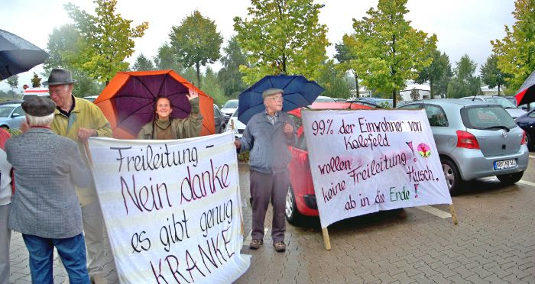
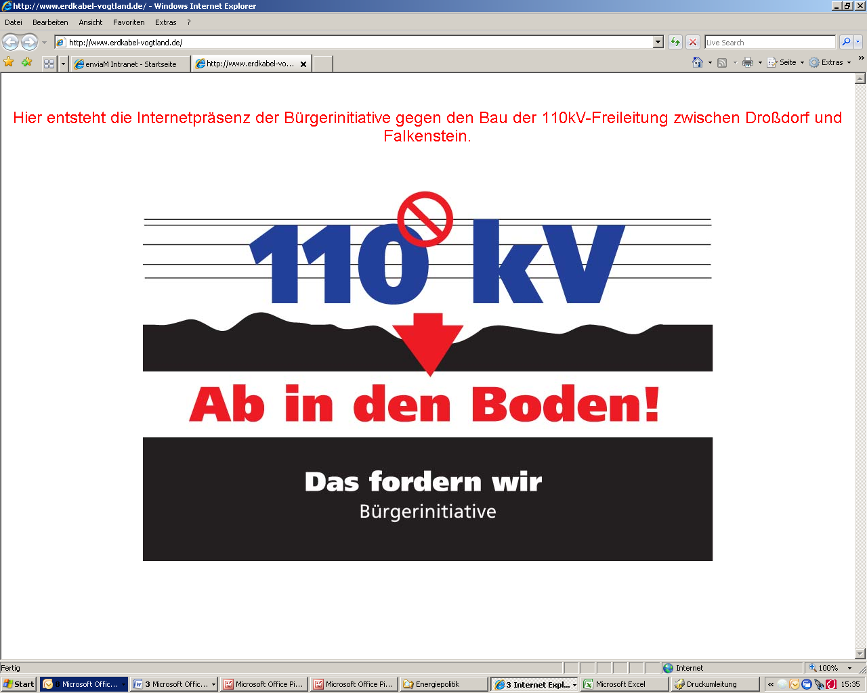
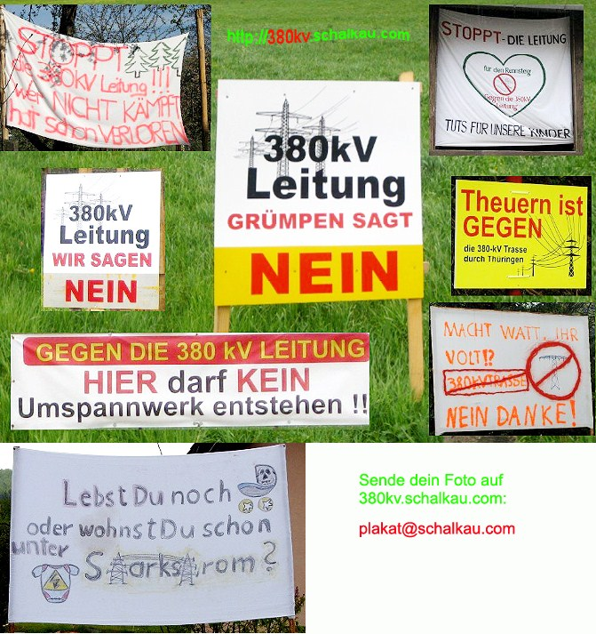

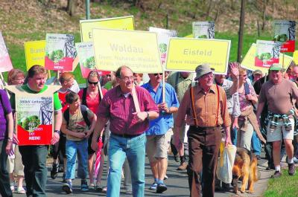
Ohne gesellschaftliche Akzeptanz ist Netzausbau unmöglich.
Notes:
Seit Stuttgart 21: Wutbürger wollen alles verhindern; die Macht darf man nicht unterschätzen
EnWG § 43 h - Ausbau des Hochspannungsnetzes
HS-Leitungen sind auf neuen Trassen als Erdkabel auszuführen,
soweit die Gesamtkosten für Errichtung und Betrieb des Erdkabels
die Gesamtkosten der techn. vergleichbaren Freileitung den
Faktor 2,75 nicht überschreiten.
Dies bedeutet aber große Veränderungen in den Netzen:

Slide 18

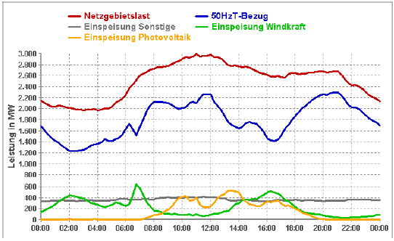
Stromnetze gehen immer häufiger auf Alarmstufe „gelb“.
Warnung vor wachsenden Versorgungsengpässen in den Wintermonaten
Bedarf für Kaltreserve bei 2.000 MW
immer mehr Stilllegungen von Kraftwerken
Blackout-Gefahr
Teil- oder Totalausfall
Wiederaufbau der Stromversorgung
Netzstabilität ist gefährdet
Stress- bzw. Störbetrieb
Zur Regelung kritischer Situation:
ÜNB´s leiten SSM-Maßnahmen ein, zusätzliche Aufrufe an VNB‘s zu NSM-Maßnahmen
Nutzung von Regelenergie
Stand Dezember 2012
Netzstabilität ist gewährleistet
Erzeugung und Verbrauch sind auf gleichem Niveau
Normalbetrieb

Slide 19

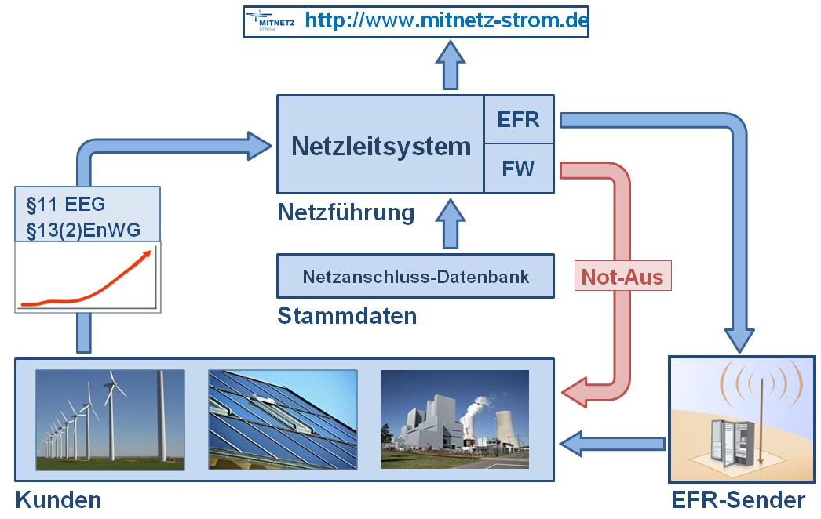
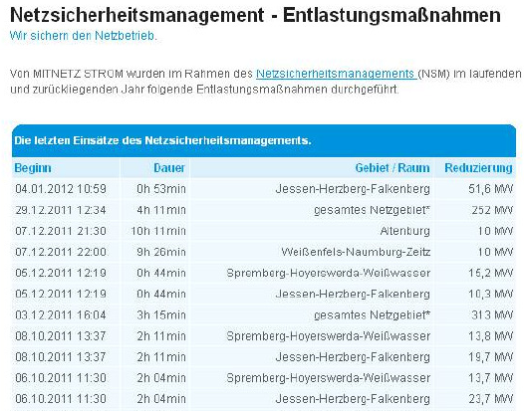
Grundstruktur Netzsicherheitsmanagement:
Prinzipdarstellung Prozessablauf
Systemsicherheitsmanagement (SSM)
nach EnWG §13, angefordert durch ÜNB (50HertzT)
Netzsicherheitsmanagement (NSM)
nach EEG §11, angefordert durch MITNETZ STROM
Veröffentlichung der Entlastungsmaßnahmen im Internet unter http://www.mitnetz-strom.de

Slide 20
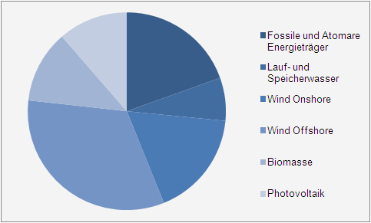
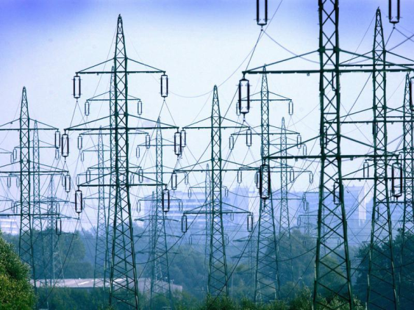
enviaM und MITNETZ Strom stellen heute und in Zukunft sicher:
bedarfsgerechtes, stabiles,
effizientes und zukunftsfähiges Netz
Erzeugungsstruktur:
von wenigen großen zu vielen kleinen Anlagen
Netzausbau:
bisher für Verbrauch, zukünftig überwiegend für die Erzeugung
Systemsicherheit:
bisher nur durch den ÜNB, zukünftig auch durch den VNB mit vielen dezentralen Anlagen

Slide 21

Energieeffizienzprogramme der enviaM für Kommunen
Fonds Energieeffizienz Kommunen (FEK)
enviaM unterstützt im Rahmen des Fonds Energieeffizienz Kommunen (FEK)
Städte und Gemeinden bei der Umsetzung von Energieeinsparmaßnahmen und
bei der Erstellung von Energiekonzepten mit bis zu 3.000 € jährlich. Seit 2007 wurden ca. 700 Projekte mit insgesamt ca. 1,7 Mio € gefördert.
Energieberichte Straßenbeleuchtung
enviaM zeigt im Rahmen des Energieberichtes nach detaillierter Untersuchung und Dokumentation des IST-Zustandes der Straßenbeleuchtung Kommunen technische Möglichkeiten zur Energieeinsparung und Anlagenerneuerung auf. Die Erstellung
des Energieberichtes wird mit bis zu max. 85% von enviaM unterstützt.
  Wärmeberichte
  Es werden Energieeinsparpotentiale an den
  vorhandenen heizungstechnischen Anlagen
  der Kommune untersucht und Vorschläge für
  effizienzsteigernde Maßnahmen erarbeitet. Die
  Erstellung des Wärmeberichtes wird mit bis
  zu max. 85%von enviaM unterstützt.

Slide 22
VIELEN DANK
FÜR IHRE AUFMERKSAMKEIT !
Dipl.-Ing. (TU) Uwe Kramer
Leiter Netzregion Süd-Sachsen
Frauensteiner Straße 73
09599 Freiberg
Tel.: 03731 70-5410
Fax .: 03731 70-5415
www.mitnetz-strom.de
E-Mail: uwe.kramer@mitnetz-strom.de

